Slide 1
Programación II 2018 Presentación de la Asignatura
Facultad de Informática – Universidad Nacional de La Plata

Slide 2
Días y Horarios de Programación II
Lunes de 8:00 a 12:00 hs. (Aula 10B)
Miércoles de 8:00 a 12:00 hs. (Aula 10B)
Docentes
Profesor
Alejandro Héctor Gonzalez
Jefe de Trabajos Prácticos
Silvana Gallo
Ayudantes
Leandro Romanut
Sánchez Mariano Nicolás
Adscriptos
Libutti Leandro
Ruth Canaza
Federico Blasco
Alejo Monden
Oscar Stanchi

Slide 3
Programación II - Módulos
Prog. Imperativa
Prog. Orientada a Objetos
Prog. Bajo Nivel
Prog. Concurrente

Slide 4
Temas MODULO 1 – Prog. Imperativa
Recursión
Operaciones en ABO
Ejercicios combinados de ABO y Listas simples
Arboles Binarios
Ordenados (ABO)
Modalidad de Taller
6/7 clases con una carga semanal de 2 clases de 4 hs. cada clase.
8 horas semanales en total.
Cada clase consta de contenidos teórico-prácticos con actividades en máquina para resolver en el aula y también fuera del horario de clase.

Slide 5
Asistencia
La asistencia a las clases teórico-prácticas es obligatoria.
En cada clase los alumnos tendrán presente, ausente, o ausente justificado. Los ausentes justificados no pasan a ser presentes.
La asistencia a cada clase será tomada una única vez durante el horario de clase. Si un alumno no se encuentra en el aula por cualquier motivo, tendrá ausente.
Pueden justificarse ausentes solamente por razones de salud, presentando certificado otorgado por Hospital Público.
El certificado, para ser tenido en cuenta, debe ser entregado al docente encargado del aula INDEFECTIBLEMENTE la semana posterior a la reincorporación a clase, debiéndose respetar esta condición para que el certificado sea aceptado.

Slide 6
Aprobación de un Módulo
• El alumno debe cumplir con el 80% de asistencia a las clases del módulo.
• Asistir los días correspondientes a la resolución del trabajo final.
• Resolver un trabajo final en equipo que se desarrolla durante el horario de clase.
• Aprobación del Trabajo Final (en equipo).
• Aprobación del Coloquio (en forma individual).

Slide 7
Aprobación con promoción
Aquellos alumnos que aprobaron 4 (cuatro) módulos tendrán promocionada la asignatura.
En caso de que el alumno tenga solo 3 (tres) de los módulos aprobados y haya cumplido con la asistencia y la presentación del trabajo final en los otros módulos tendrá una UNICA instancia recuperatoria global en la que se evaluará el tema correspondiente al módulo desaprobado y se le permitirá alcanzar la promoción.

Slide 8
Aprobación de la cursada de la materia
Se otorgará la cursada de la materia a aquellos alumnos que hayan cumplido con el 80% de asistencia a cada uno de módulos y hayan aprobado al menos tres de los 4 módulos.
En caso que el alumno tenga solo dos de los módulos aprobados y haya cumplido con la asistencia y la presentación del trabajo final en los otros módulos (módulos desaprobados), tendrá una UNICA instancia recuperatoria global en la que se evaluarán temas correspondientes a esos módulos y le permitirá alcanzar la cursada.
Si el alumno aprobó 0, 1 o 2 módulos debe recursar la asignatura.

Slide 9
Aprobación con final
Aquellos alumnos que aprobaron al menos 3 (tres) de los cuatro módulos tienen la cursada y deben presentarse a rendir final con el tema del taller que se indica como recuperación.

Slide 10
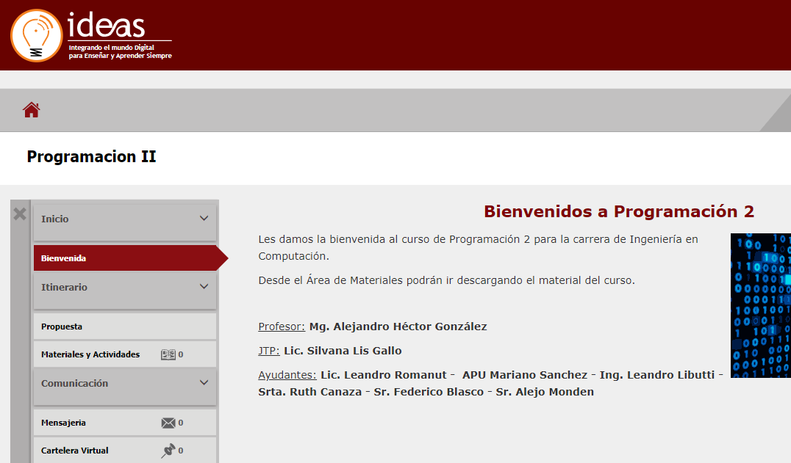
Nuestra vía de comunicación

